Slide 1
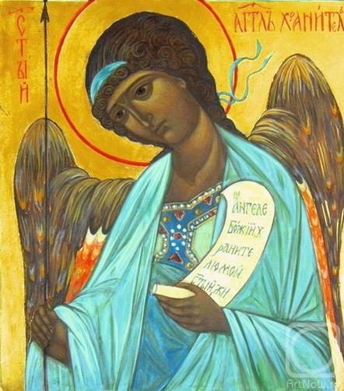
Релігія

Slide 2
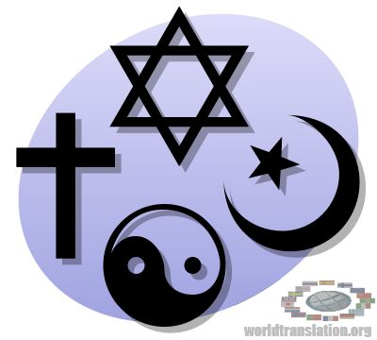
Релі́гія — віра, особлива система світогляду та світосприйняття, набір культурних, духовних та моральних цінностей, що обумовлюють поведінку людини.

Slide 3
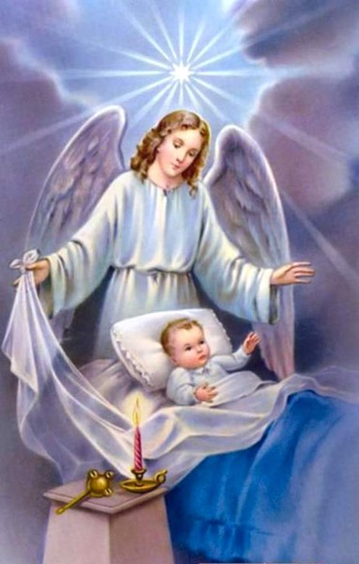
Особливостями релігійного життя України є:
• по-перше, порівняно високий рівень релігійної активності населення
• по-друге, територіальна нерівномірність поширення релігії
• по-третє, активний перехід вірян із одних конфесій в інші
• по-четверте, сучасна релігійна ситуація характеризується відродженням та активізацією діяльності церков національних меншин.

Slide 4
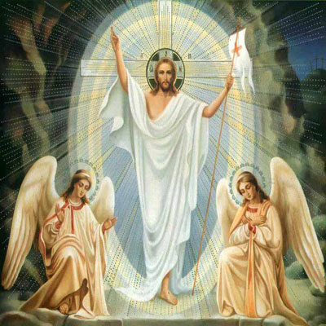
На сьогодні Україна – багатоконфесійна держава, де офіційно діє більше 21 тис. релігійних громад, 82 конфесії, напрямів і тлумачень. Найпомітнішими серед них є: Українська православна церква Українська православна церква – Київський патріархат, Українська автокефальна православна церква Українська греко-католицька церква Римсько-католицька церква.

Slide 5
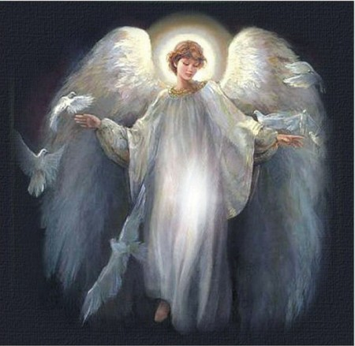
Українська православна церква є домінуючою в українському православ'ї. У 1991 р. церква отримала від Московської патріархії самостійність в управлінні, але канонічне підпорядкована патріарху Московському і всієї Русі – Алексію II. Управління церквою здійснює Синод УПЦ на чолі з предстоятелем митрополитом Володимиром.

Slide 6
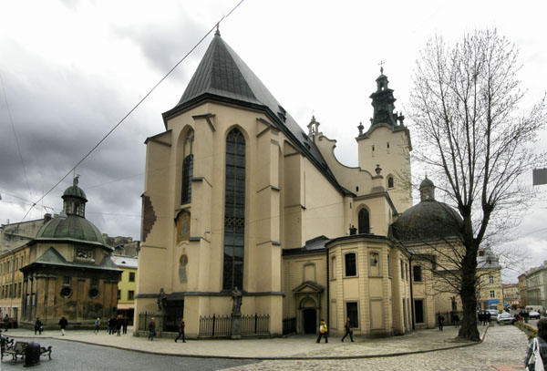
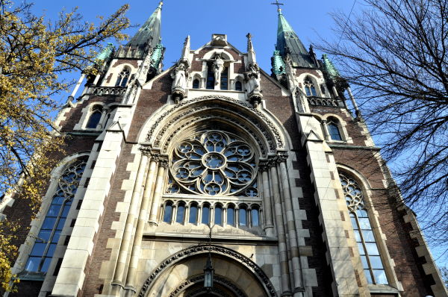
В незалежній Україні католицька церква здобула умови для динамічного розвитку, її духовним центром є Львівська архідієцезія. З 1992 р. в Україні працює перший Апостольський Нунцій

Slide 7
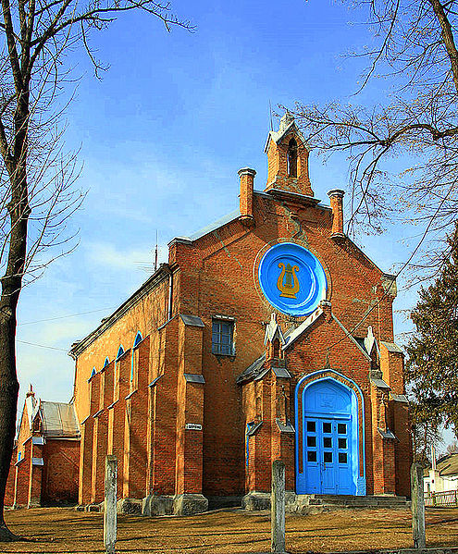
Серед церков, що найбільш динамічно розвиваються останніми роками, – Римсько-католицька церква, її зусилля сьогодні спрямовані на відродження церковної мережі, що існувала в період найбільшого впливу католицизму в Україні у XVII- XVIII ст.

Slide 8
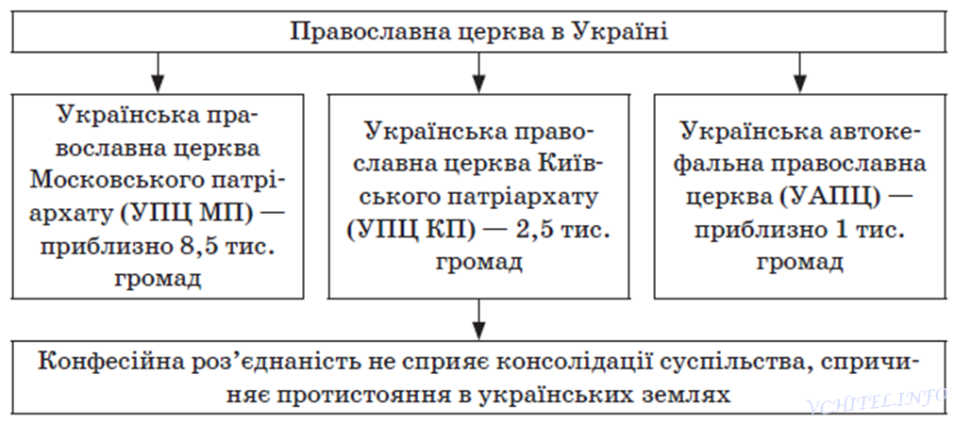

Slide 9
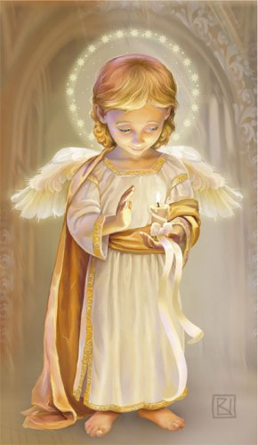
Конфлікти між греко-католиками і православними та всередині православної конфесії. Приводом до міжконфесійних зіткнень найчастіше стають поділ сфер впливу, боротьба за лідерство, культові приміщення, майно.

Slide 10

Дякую за увагу

